Slide 1
Ahiret Alemi

Slide 2
Neler öğreneceğiz?
Ahiret hayatının aşamalarını ayet ve hadislerle temellendirir.

Slide 3
Kıyamet ve Ba’s

Slide 4
https://www.youtube.com/watch?v=mkR5LUkWI1k

Slide 7
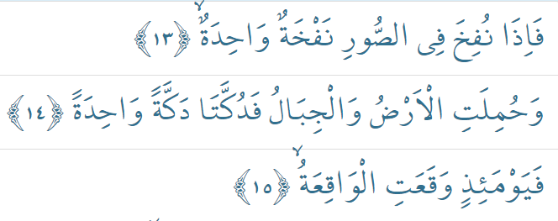
Sûra ilk üflemede dünya hayatı sona erecektir
Sûra bir defa üflendiğinde, yeryüzü ve dağlar yerlerinden sökülüp birbirine bir defa çarptırılarak darmadağın edildiğinde işte o gün olacak (kıyamet kopmuş) olur. (Hakka, 13-15)

Slide 8
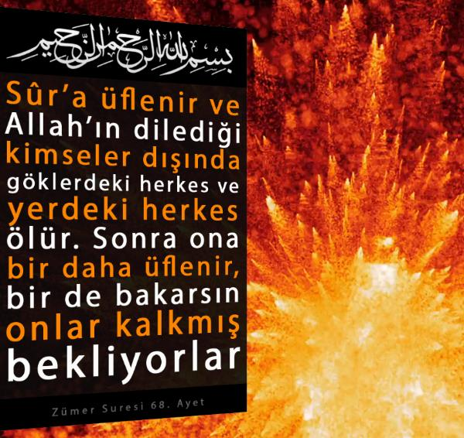
Sûra ikinci defa üflendiğinde bütün insanlar yeniden dirilecektir.

Slide 10
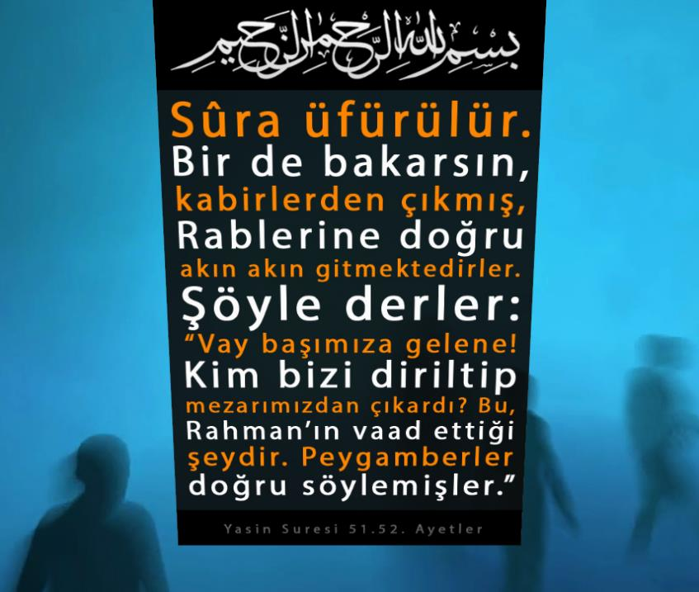

Slide 11
İnsanın öldükten sonra tekrar diriltileceği haktır ve muhakkaktır.
Bir de kendi yaratılışını unutarak bize bir örnek getirdi. Dedi ki: "Çürümüşlerken kemikleri kim diriltecek? "De ki: "Onları ilk defa var eden diriltecektir. O her yaratılmışı hakkıyla bilendir."
(Yâsîn, 78, 79)
وَضَرَبَ لَنَا مَثَلاً وَنَسِيَ خَلْقَهُۜ قَالَ مَنْ يُحْـيِ الْعِظَامَ وَهِيَ رَم۪يمٌ ﴿٧٨﴾ قُلْ يُحْي۪يهَا الَّـذ۪ٓي اَنْشَاَهَٓا اَوَّلَ مَرَّةٍۜ وَهُوَ بِكُلِّ خَلْقٍ عَل۪يمٌۙ ﴿٧٩﴾

Slide 12
En’âm Suresi 31. ayet
Allah’ın huzuruna çıkmayı yalan sayanlar gerçekten ziyana uğramışlardır. Nihayet kendilerine kıyamet vakti ansızın gelip çatınca, onlar günahlarını sırtlarına yüklenmiş bir halde diyecekler ki: “Dünyada iyi amelleri terk etmemizden dolayı vah halimize!” Dikkat edin, yüklendikleri vebal ne ağır!

Slide 13
https://www.youtube.com/watch?v=dFoB-z7Xzf4

Slide 14
Kıyametin ve yeniden dirilişin mutlaka gerçekleşeceği aklî ve naklî delillerle ortadadır. Nitekim dünyanın sonsuz olmadığını bilim de söylemektedir. Bütün varlığı yoktan var eden Allah elbette onlar yok olduktan sonra tekrar diriltecektir.

Slide 15
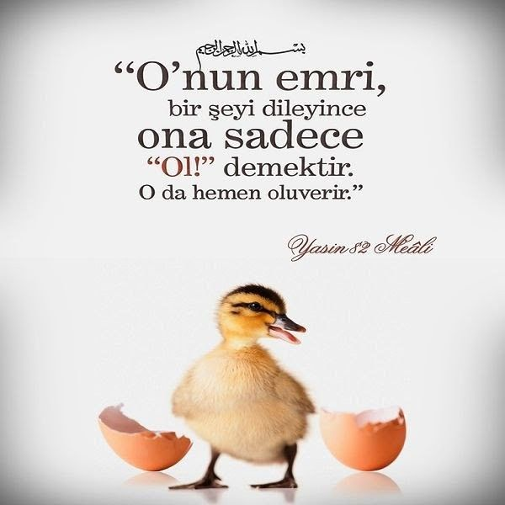

Slide 16
Bir şeyi yoktan yaratmak mı zor? Var olanı yeniden yaratmak mı?

Slide 17
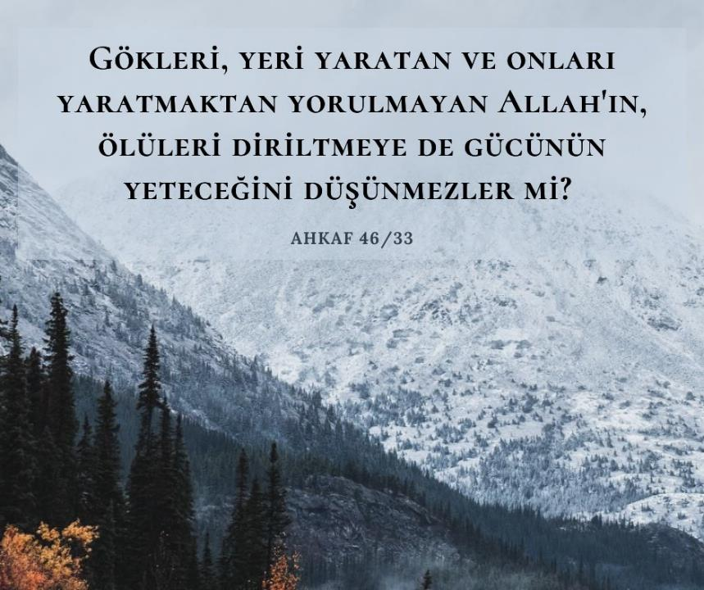

Slide 18
Kıyamet ne zaman kopacak?

Slide 19
Sana kıyametin ne zaman kopacağını soruyorlar. De ki: "Onun bilgisi ancak Rabbimin katındadır. Onu vaktinde ancak O (Allah) ortaya çıkaracaktır. O göklere de, yere de ağır basmıştır. O size ancak ansızın gelecektir." Sanki senin ondan haberin varmış gibi sana soruyorlar. De ki: "Onun bilgisi sadece Allah katındadır. Fakat insanların çoğu bilmiyorlar." (A’râf, 187)

Slide 20
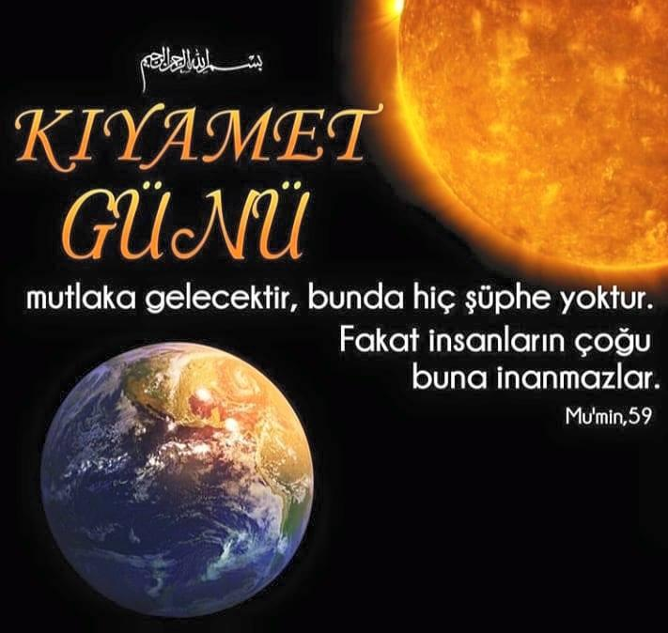

Slide 21
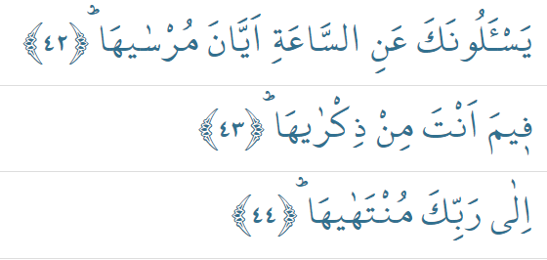
“Ne zaman gelip çatacak?” diye sana kıyameti sorarlar. Sen onun hakkında ne söyleyebilirsin ki! Onun hakkındaki nihaî bilgi rabbine aittir. (Nâziat, 42-44)

Slide 22
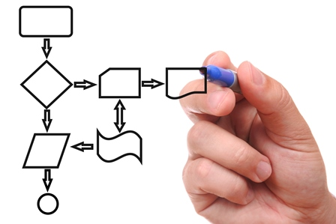
Kainatta yeniden dirilişin sayısız örnekleri vardır. Bakmayı bilene…

Slide 23
Rüzgârları rahmetinin önünde müjde olarak gönderen O’dur. Nihayet o rüzgârlar ağır bir bulut yüklenince onu ölü bir memlekete sevk ederiz. Orada suyu indirir ve onunla türlü türlü meyveler çıkarırız. İşte ölüleri de böyle çıkaracağız. Herhalde bundan ibret alırsınız. (Â’râf, 57)
وَهُوَ الَّذٖي يُرْسِلُ الرِّيَاحَ بُشْراً بَيْنَ يَدَيْ رَحْمَتِهٖؕ حَتّٰٓى اِذَٓا اَقَلَّتْ سَحَاباً ثِقَالاً سُقْنَاهُ لِبَلَدٍ مَيِّتٍ فَاَنْزَلْنَا بِهِ الْمَٓاءَ فَاَخْرَجْنَا بِهٖ مِنْ كُلِّ الثَّمَرَاتِؕ كَذٰلِكَ نُخْرِجُ الْمَوْتٰى لَعَلَّكُمْ تَذَكَّرُونَ ﴿٥٧﴾

Slide 25
https://www.youtube.com/watch?v=LcaHwRJ4byk

Slide 26
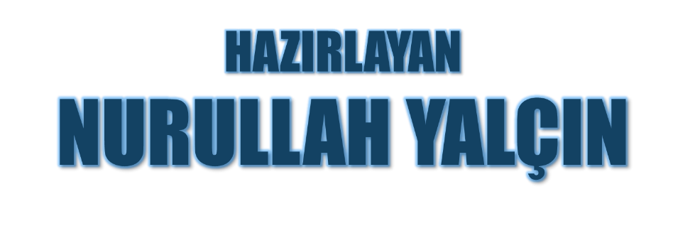
16.08.2021
Tekirdağ/Çerkezköy

